Slide 1
Cooklog
学籍番号 ２０１７１３１２０
氏名 山本雄也

Slide 2

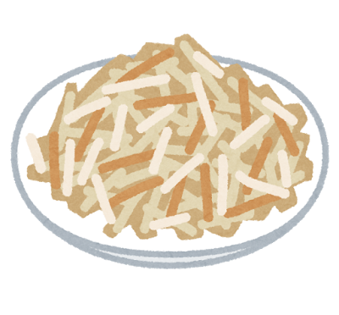
システム概要・機能説明
・作った料理の記録をする。材料、レシピ、調理に要する器具、調理の難易度などの情報を入力する。
・検索 料理名、材料名、難易度(５段階)を検索することができる。
・投稿 各ユーザーは料理の投稿をすることができる。
EX.
料理名：ごぼうサラダ
材料：ごぼう ５０ｇ
人参 ５０ｇ
マヨネーズ大さじ２杯
難易度 ★★☆☆☆
器具 包丁 鍋
検索が可能：
「ごぼう」「マヨネーズ」
「難易度２」などでヒット
レシピ
１．ごぼう、人参を
短冊切りにする
２．
….

Slide 3
実体関連図
料理ID
作り方
料理名
食材名
食材の量
難易度
画像
1
N
料理
使用
N
食材
N
投稿日時
量の単位
投稿
投稿年
1
名前
ユーザー
ID

Slide 4
スキーマ設計
ユーザー（ユーザーID、名前）
料理（料理ID、料理名、作り方、難易度、画像）
食材（料理ID、食材名、量、量の単位）
投稿（ユーザーID,料理ID、投稿年、投稿日時）

Slide 5
関数従属の列挙
ユーザ：｛ユーザーID → 名前｝
料理：｛料理ID→｛料理名、作り方、難易度、画像｝｝
材料：｛｝
投稿：｛｝
これらはすべての関数従属性について右辺が単一の属性で、かつ他の関数従属性から導けないので
極小被覆である。

Slide 6
スキーマが
第３正規形であることの証明
ユーザー（ユーザーID、名前）
料理（料理ID、料理名 、作り方、難易度、画像）
この２スキーマはすべての非キー属性がいかなる候補キーにも部分従属しないので第二正規形である。
また、すべての非キー属性がいかなる候補キーからも
推移従属しないので第三正規形である。

Slide 7
ユーザー
create table users
(
id int(8) primary key, ＃ID
icon varchar(15) ＃名前
);

Slide 8
材料
create table shokuzai(
id int(8), ＃料理ID
zairyou varchar(18), ＃食材名
ryou int, ＃食材の量
unit varchar(8), ＃量の単位
primary key(id,zairyou),
foreign key(id) references meal(id) ,
);

Slide 9
料理
create table meal(
Id int(8) primary key, ＃料理ID
name varchar(20) , ＃料理名
how_to_cook text, ＃つくりかた
difficulty integer check ＃０〜５の難易度
(0<=difficulty and difficulty<=5)
);

Slide 10
投稿
create table raunch(
year int(4) ,datetime int(8),
＃投稿日時（２０１７年５月１５日２２時３４分投稿ならyear=２０１７,datetime=０５１５２２３４）
meal_id int(8),＃料理ID
user_id int(8),＃ユーザーID
foreign key(meal_id) references meal(id),
foreign key(user_id) references users(id)
);

Slide 11
検索機能１：難易度の検索
例：難易度３の料理名を検索する
select name from meal where difficulty=3;
+--------------+
| name |
+--------------+
| tomato juice |
+--------------+

Slide 12
検索機能２：食材の検索
例：玉ねぎを使った料理の料理名を検索
mysql> select name from shokuzai where name = ('たまねぎ')
-> ;
+-----------------+
| name |
+-----------------+
| Curry |
| yakisoba |
| roast beef rice |
+-----------------+
3 rows in set (0.00 sec)

Slide 13
データベースへのリンク
http://turkey.slis.tsukuba.ac.jp/~s1713120/index.html

